Slide 1
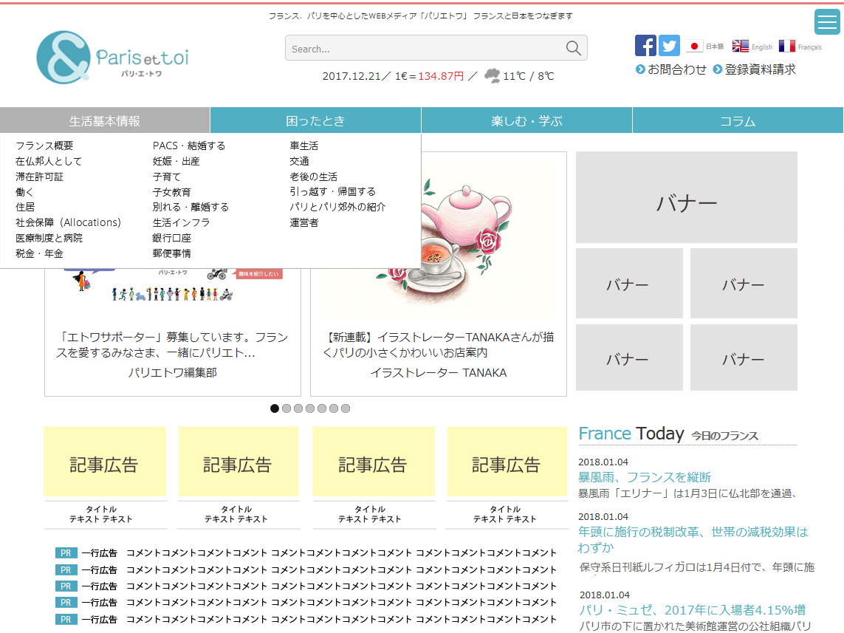
PC版 TOPページ
・文字サイズ変更ボタン
→削除
・言語変更ボタン
またはgoogle自動翻訳ボタン
追加
・グローバルナビゲーション仕様変更
メインカテゴリーのみを表示し、マウスオーバーで詳細メニューが開く
・バナー設置エリア確保
・記事広告
イメージとタイトルを表示
横４件、最大２段（8件）表示
・今日のフランス
日付・タイトル・本文１行のみ表示
・一行広告
５件表示

Slide 2
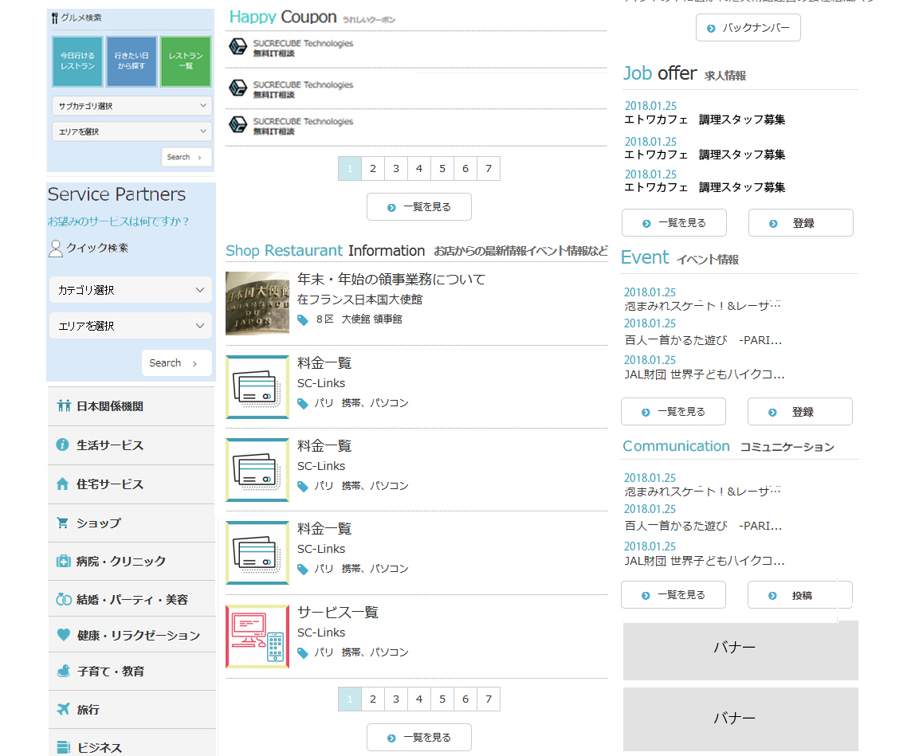
クーポンは真ん中に移動し、最新３件表示
・グルメ検索
左に移動
・求人情報
新着3件を表示
更新日・求人タイトルを
２行で表示
「登録」ボタン追加
・サービス検索
デザインをグルメ検索のものにあわせる
・イベント情報
新着3件を表示
更新日・イベントタイトルを２行で表示
「登録」ボタン追加
・カテゴリーから探す
大カテゴリー名だけ表示
・コミュニケーション
新着3件を表示
更新日・タイトルを２行で表示
「一覧を見る」 「投稿」ボタン
設置
・バナー設置エリア確保
ショップ・グルメの最新情報は一箇所にまとめる 最新5件表示

Slide 3
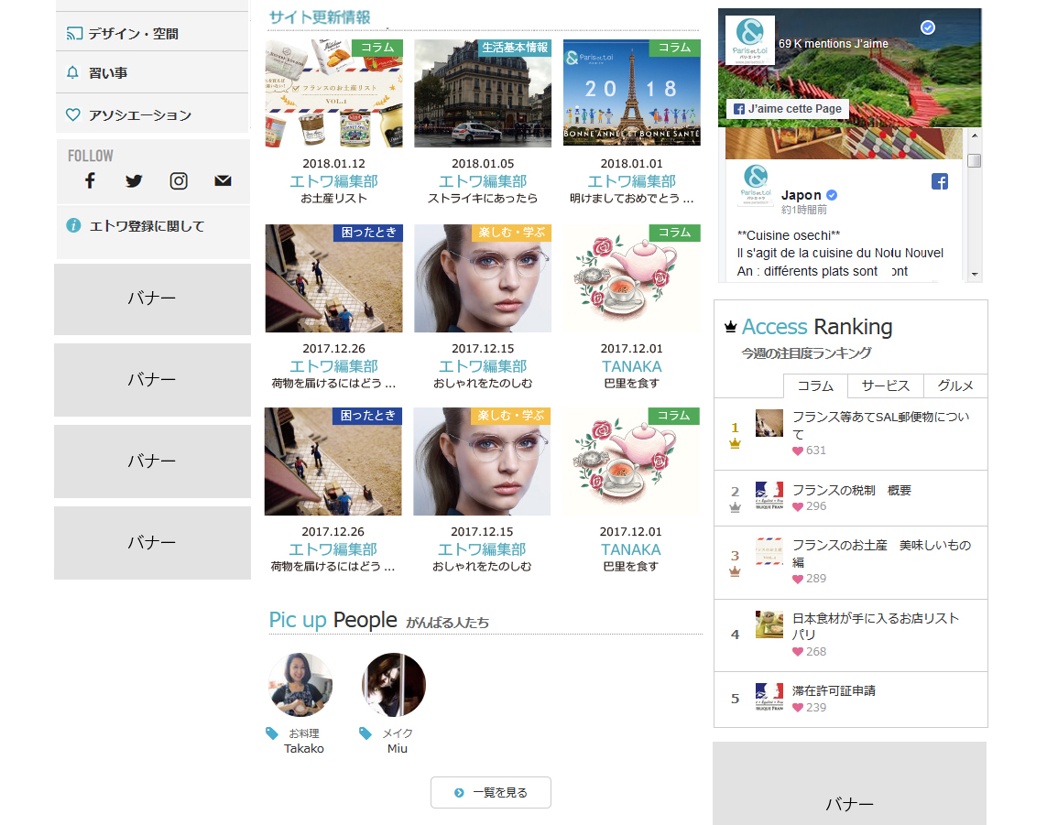
・フォローボタン群を追加
・Facebook プラグイン追加
・バナー設置エリア確保
・サイト更新情報として
生活情報/困ったとき/楽しむ・学ぶ/コラムの更新があったとき 新着９件表示
・イメージ（記事に使われてる画像）
・更新日
・執筆者
・コラムタイトル（１行のみ）を表示
・Pic up → Pick up に変更

Slide 4
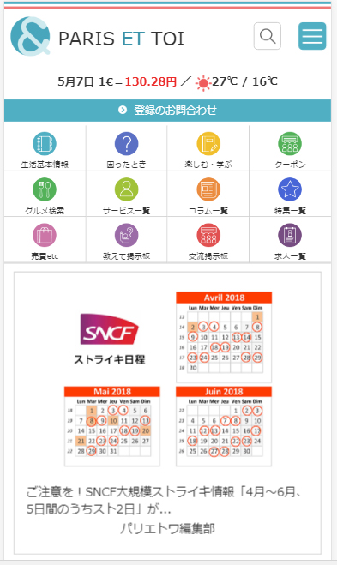
スマホ版 TOPページ
項目入れ替え

Slide 5
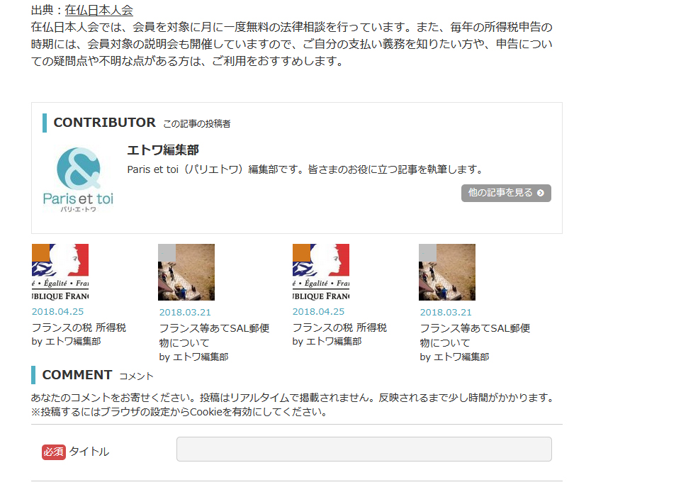
記事ページ
各記事のあと、コメント前に、
関連記事を自動表示。
レイアウトは基本モジュールがあれば
教えてください。

